Slide 1
LA IMPORTANCIA DE DECIR TE AMO, A TIEMPO
Congregación Religiosa de los Sagrados Corazones
UNIDAD EDUCATIVA SS.CC. CENTRO
ESCUELA PARA PADRES SEGUNDA LLAMADA – JULIO 2014

Slide 9
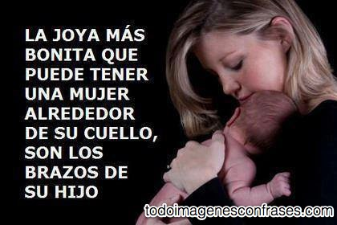

Slide 13
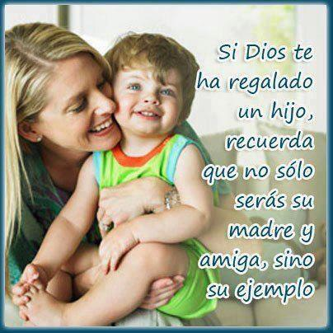

Slide 14
LOS BUENOS PADRES SON ANTE TODO VALIENTES!
Artículo de Angela Marulanda

Slide 15
LOS BUENOS PADRES SON ANTE TODO VALIENTES!
Nadie duda de que para ser
buenos padres se necesita una
gran dosis de amor, paciencia,
ecuanimidad, comprensión,
disciplina y flexibilidad, para
mencionar sólo algunas
cualidades. Pero quizás lo que más
necesitamos para formar hijos
dotados de las virtudes y
capacidades que le permitan llegar a
ser buenos seres humanos es ser
padres valientes, es decir, tener la
fortaleza necesaria para hacer lo que
más les conviene a los hijos, por
duro que sea.

Slide 16
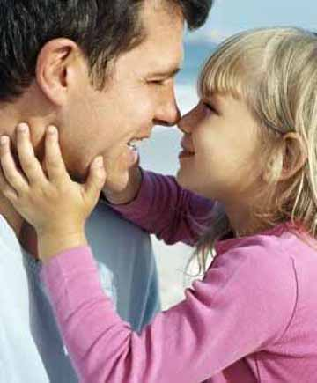
LOS BUENOS PADRES SON ANTE TODO VALIENTES!
El compromiso de ser padres nos coloca a diario en situaciones que requieren mucha valentía para no tomar el camino fácil y privar a los hijos de los limites que son vitales para que no sólo se rijan por los principios que les inculcamos, sino que tengan la
fortaleza para ponerlos en práctica. Por ejemplo, se necesita valor para:
no recibir al pequeño en nuestra cama cuando nos suplica que lo dejemos dormir con nosotros;
para no llevarle la tarea olvidada al colegio cuando nos llama implorando que se la hagamos llegar;
para no darle nada más de lo que estrictamente se merece, por mucho que nos ruegue;

Slide 17
LOS BUENOS PADRES SON ANTE TODO VALIENTES!
para no ayudarlo a hacer el proyecto escolar que no preparó a tiempo, así esto implique que pierda la materia;
para no permitirle participar en ese paseo o fiesta en los que sabemos que no habrá supervisión de adultos con autoridad;
para no pagar la fianza y evitar que lo arresten cuando es importante que aprenda que sus errores tienen amargas consecuencias.

Slide 18
LOS BUENOS PADRES SON ANTE TODO VALIENTES!
Lo que necesitan los hijos no son padres condescendientes y que vivan dedicados a darles todo. Sino padres valerosos, capaces de cuestionarse y tener la fortaleza para comprometerse tan seria y profundamente en la formación de sus hijos que harán lo que sea preciso para formarlos como personas correctas, por difícil o doloroso que pueda resultarles.

Slide 19
LOS BUENOS PADRES SON ANTE TODO VALIENTES!
Muchos de los
problemas de los hijos
hoy son el resultado
de confundir el ser
buenos padres, es
decir, valientes, con
ser padres
condescendientes.

Slide 20
padres condescendientes
padres valientes
Trabajan muy duro con el fin de ofrecerles todo a sus hijos.
Se miden por lo mucho que gastan en su familia.
Tratan de evitarles sufrimientos a los hijos.
Se miden por los beneficios económicos que su éxito profesional le ofrece a su familia.
Trabajan duro en ellos mismos para darles lo mejor de sí.
Se miden por lo que aportan a su familia con su trabajo.
Procuran dotarlos de herramientas para superarlos.
Lo que cuenta es el precio que sus hijos tengan que pagar por el éxito profesional de sus padres.

Slide 21
LOS BUENOS PADRES SON ANTE TODO VALIENTES!
Pero para lo que se necesita más valentía aún es para no inventarnos toda suerte de justificaciones que nos permitan decirle “si”, cuando en el fondo del alma sabemos que debemos decirles “no”; para no creernos nuestras propias mentiras y convencernos de que todo lo hacemos por su bien, cuando realmente lo hacemos por el nuestro.

Slide 22
LOS BUENOS PADRES SON ANTE TODO VALIENTES!
Es urgente procurar que el poder que tenemos como padres no lo utilicemos para remediar las carencias que les dejamos a los hijos por nuestras debilidades y así perpetuarlas en nombre de una “bondad” mal interpretada.

Slide 23
Para reflexionar:
¿Has experimentado alguna de las situaciones que se mencionan en la presentación? ¿Cómo te has sentido?
¿En cuales situaciones se nos hace mas difícil decir "no"? ¿Puedes identificar causas internas y externas que nos dificultan decir “no” en determinados momentos”?
¿Qué tipo de aportes (materiales, intelectuales, emocionales, espirituales) ha sido más importante para ti ofrecer a tus hijos e hijas en el último año? Piensa en ejemplos concretos.
En las situaciones que tienes hoy por hoy, ¿te consideras un padre o una madre valiente? ¿Cuáles aspectos mejorarías? ¿Cómo la harías?

Slide 24
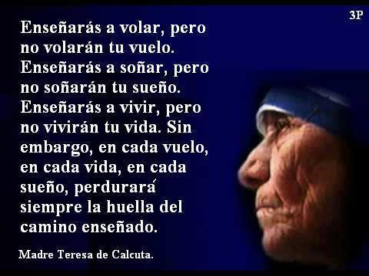

Slide 25
créditos:
Marulanda, Ángela: Sigamos creciendo con nuestros hijos; Grupo Editorial Norma. Bogotá, 2001
Adaptado por: Carmen Esteva (carmenmarranzini@gmail.com)
Colegio CEMEP (www.cemep.edu.do)
Santo Domingo Republica Dominicana

